Slide 1
HW3: 技巧57,58
給工程師的第一本理財書 :程式金融交易的118個入門關鍵

Slide 2
Fund analysis.ipynb
抓取基金報酬率
基金 :
一群人拿錢出來，交由專業經理人投資
資料來源 :
MoneyDJ理財網
分析基金的收益
藉由前者取得的指數型報酬率，接著以關鍵字取出指定報酬率，即可進行投資報酬率計算
定義函數 :
指定銀行
存款期間
本金

Slide 3
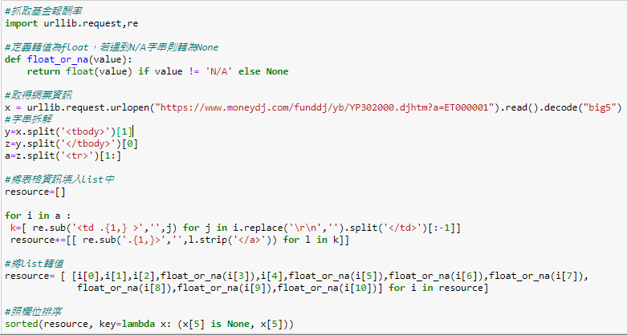
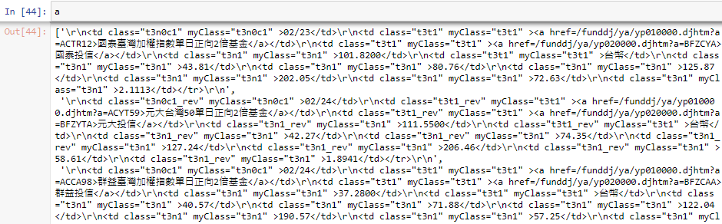
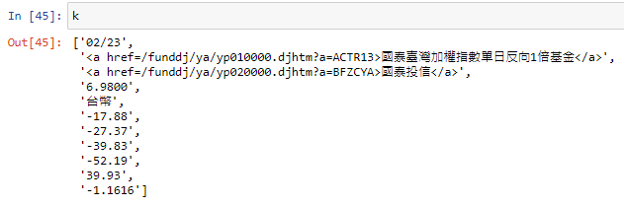
技巧57 抓取基金報酬率
x : 原始網頁碼
a :
k :

Slide 4
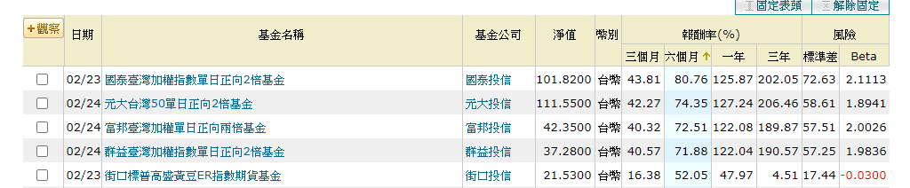
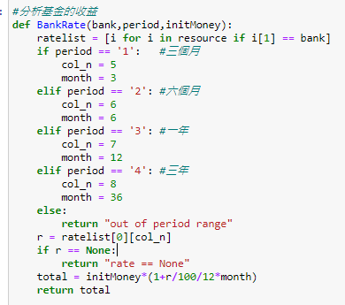
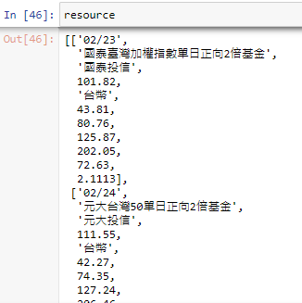


技巧58 分析基金的收益
resource :

